Slide 1
Наш Добрый учитель!
Выполнили учащиеся межшкольного педагогического класса МОБУ УМЦ

Slide 2
Биография
Родилась в 1949 году 19 октября . В день открытия Лицея им. А.С. Пушкина . На Урале в городе Юрюзани ,Челябинской области окончила 7 классов . В 8 классе училась в Приморском крае с.Новопокровка. После, училась в Спаском педагогическом училище ,затем в городе Уссурийске в пединституте получила высшие образование.40 лет рабочего стажа. В нашей школе работает со дня ее открытия. 25 лет.

Slide 4
Катиба Валентина Петровна - учитель русского языка и литературы.
Опытный, высококвалифицированный педагог, имеет награды:
« Старший Учитель» (1988 г.),
« Учитель-методист»(1993 г.),
« Почетный работник общего
образования РФ»(2002 г.),
« Заслуженный учитель РФ» (2005 г.)

Slide 6
В течение ряда лет возглавляла городское объединение учителей русского языка и литературы, последние 4 года руководит школьным методическим объединением учителей-словесников.
Валентина Петровна успешно усваивает новые технологии, привлекает учащихся к научной и исследовательской деятельности.

Slide 8
В педагогической практике применяет:
технологию уровневой дифференциации обучения;
технологию работы в группах;
технологию укрепления дидактических единиц(методика Эрдниева П.М.);
технологию проектирования.

Slide 10
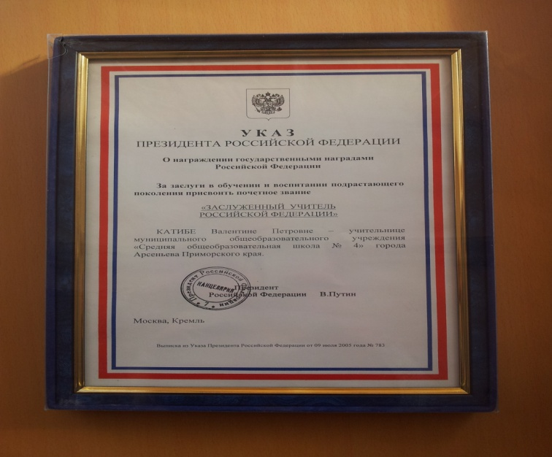
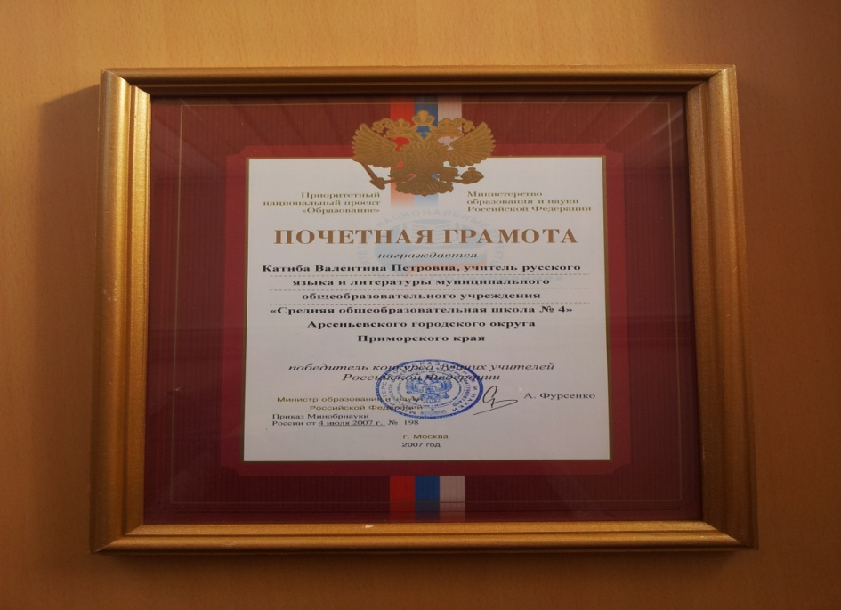
Награды Валентины Петровны

Slide 11
Учительница. Все ее черты Прояснены по-утреннему просто: Уединенность тихой доброты, Величье стародавнего знакомства. Но снова речь—спокойна и легка, И снова дышат отраженным блеском Гекзаметры старинного стиха, И плеск листвы в былых садах библейских. Отчизна, воля, тот горчайший дым, Что нас разбудит поздно или рано, Но дай хоть раз заплакать покаянно: «Учитель, перед именем твоим...»

Slide 12
Спасибо вам за Гоголя, За Пушкина с Тургеневым. Спасибо за Есенина, А так же за терпение! Благодарим за суффиксы, Причастия, наречия. От них мы стали лучше, и Немного человечнее. Советы ваши добрые И мысли ваши чистые - Мы обведем их рамочкой И подчеркнем волнистою!

